Slide 1
Algoritmo Needleman-Wunsch para Alinhamento de Sequências
Giovana Cassoni Andrade
Guilherme dos Santos Martins
Marlon Silva Pereira

Slide 2
Needleman-Wunsch
Muito usado na área de bioinformática para alinhar sequências.
Essência: divide um grande problema em diversos pequenos problemas e os resolve.
Vantagem: pode haver certa manipulação dos parâmetros, o que é muito beneficial para casos específicos.

Slide 3
Tópicos abordados
Alinhamento de sequências
Proteínas, nucleotídeos, DNA, RNA
GATCTG
GACGTT

Slide 4
Tópicos abordados
Alinhamento de sequências
Sistema de pontuação
Parâmetros que podem ser manipulados
Match
Mismatch
Gap

Slide 5
Tópicos abordados
Alinhamento de sequências
Sistema de pontuação
Parâmetros que podem ser manipulados
Resolução de pequenos problemas
GATCTG
GACGTT
GAT
GACG

Slide 6
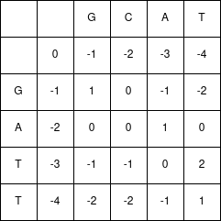
Tópicos abordados
Alinhamento de sequências
Sistema de pontuação
Parâmetros que podem ser manipulados
Resolução de pequenos problemas
Matriz de pontuação

Slide 7
Tópicos abordados
Alinhamento de sequências
Sistema de pontuação
Parâmetros que podem ser manipulados
Resolução de pequenos problemas
Matriz de pontuação
Traceback da matriz

